Slide 1
Vårt Mål: Lösa bostadsbristen för studenter i Växjö
För vilka: Sparsamma studenter och Rika studenter Vad erbjuder vi? Hyresrätter och snabb åtkomst Hur? Containers, student korridor, hyresrätter, kösystem som funkar

Slide 2
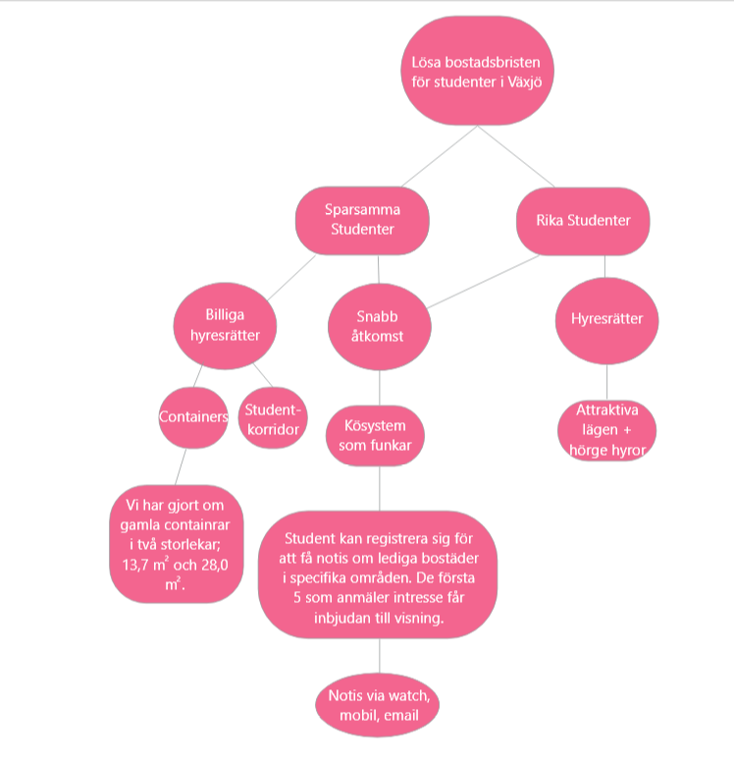

Slide 3
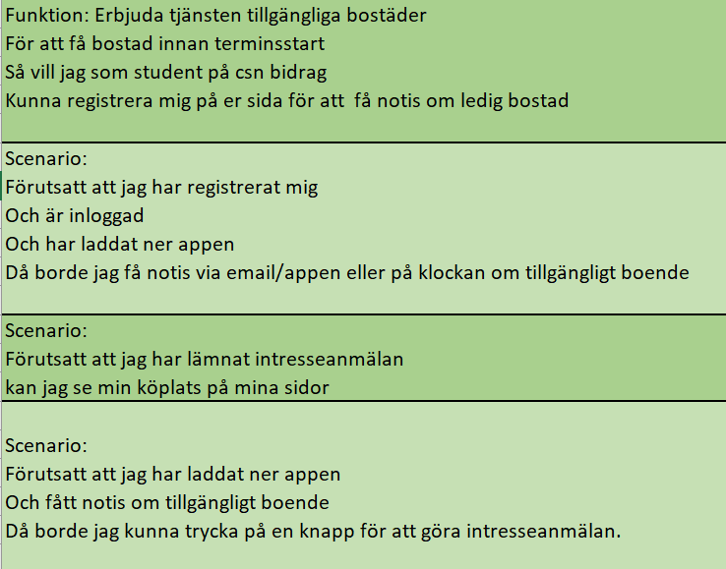
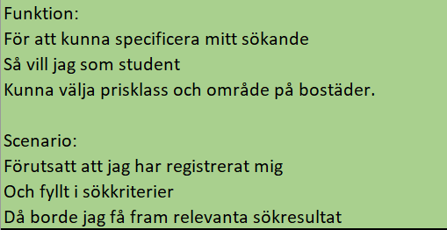


Slide 4
